Slide 1
Повышение эффективности использования
финансовых инструментов при осуществлении
поддержки субъектов МСП
Ассоциацией (некоммерческое партнерство)
«Гарантийный Фонд Волгоградской области»
Ермаков Алексей Викторович
Научный руководитель – Доцент кафедры теории финансов, кредита и налогообложения ФГАОУ ВО «Волгоградский государственный университет» Шкарупа Екатерина Александровна

Slide 2
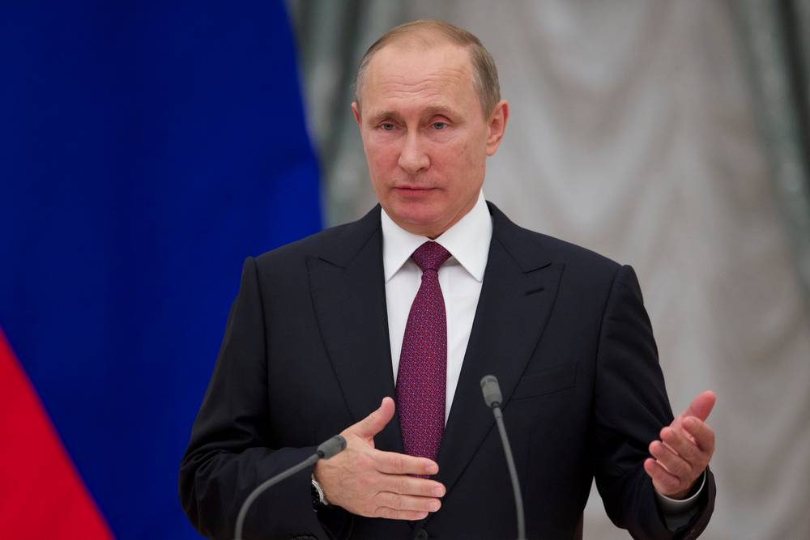
Люди не спешат создавать свое дело, значит, риски и преграды перевешивают стимулы, заявил президент РФ Владимир Путин на заседании Госсовета, призвав поддержать предпринимателей.
"Малые и средние компании в силу мобильности и гибкости могут быстро занимать востребованные ниши, формировать новые точки экономического роста, решать проблемы занятости, активнее частное производство и в социальной сфере».
В.В.Путин

Slide 3
Динамика числа субъектов малого и среднего предпринимательства в Волгоградской области и других регионах Южного федерального округа

Slide 4
Цель выпускной аттестационной работы разработка мероприятий по повышению эффективности использования финансовых инструментов при осуществлении поддержки субъектов МСП Ассоциацией (некоммерческое партнерство) «Гарантийный Фонд Волгоградской области»

Slide 5
Достижение поставленной цели потребовало решение задач:
- обосновать необходимость в повышении эффективности использования финансовых инструментов при осуществлении поддержки субъектов МСП Ассоциацией (некоммерческое партнерство) «Гарантийный Фонд Волгоградской области»;
- охарактеризовать проект по повышению эффективности использования финансовых инструментов при осуществлении поддержки субъектов МСП Ассоциацией (некоммерческое партнерство) «Гарантийный Фонд Волгоградской области»;
- представить дорожную карту реализации проекта повышения эффективности использования финансовых инструментов при осуществлении поддержки субъектов МСП Ассоциацией (Некоммерческое партнерство) «Гарантийный фонд Волгоградской области»

Slide 6
Объект исследования – финансовые инструменты поддержки субъектов МСП Ассоциацией (некоммерческое партнерство) «Гарантийный Фонд Волгоградской области».
Предметом исследования стали особенности повышения эффективности использования финансовых инструментов при осуществлении поддержки субъектов МСП

Slide 7
Число малых и средних предприятий на 10 000 человек населения территориальных образований ЮФО , шт.

Slide 8
Особо остро стоит вопрос привлечения финансирования, перед начинающими предпринимателями, ведущие деятельность менее 1 года.

Slide 9
АССОЦИАЦИЯ (НЕКОММЕРЧЕСКОЕ ПАРТНЕРСТВО) «ГАРАНТИЙНЫЙ ФОНД ВОЛГОГРАДСКОЙ ОБЛАСТИ»
Гарантийный капитал «РГФ ВО»
367,183 млн руб.
(размещен на платной основе
в кредитных организациях)
Партнеры:
Коммерческих банков,
2 Фонда развития промышленности,
1 Микрофинансовая организация

Slide 10
Основными целями Гарантийного фонда Волгоградской области» являются: Обеспечение доступа субъектов малого и среднего предпринимательства и организаций, образующих инфраструктуру поддержки субъектов малого и среднего предпринимательства, к кредитным и иным финансовым ресурсам (договора займа, лизинг, банковские гарантии);
Создание благоприятных условий для функционирования субъектов малого и среднего предпринимательства и организаций, образующих инфраструктуру поддержки субъектов малого и среднего предпринимательства на территории Волгоградской области.
Основными задачами Гарантийного фонда Волгоградской области» являются: предоставление поручительств по обязательствам субъектов малого и среднего предпринимательства Волгоградской области (организаций инфраструктуры поддержки СМСП), основанных на кредитных договорах, договорах займа, лизинга, банковских гарантий;
обеспечение исполнения обязательств по заключенным договорам поручительства.

Slide 11
АССОЦИАЦИЯ (НЕКОММЕРЧЕСКОЕ ПАРТНЕРСТВО) «ГАРАНТИЙНЫЙ ФОНД ВОЛГОГРАДСКОЙ ОБЛАСТИ»
ТРЕБОВАНИЯ К ЗАЯВИТЕЛЮ:
Зарегистрированны и осуществляющие свою деятельность на территории Волгоградской области;
Не имеющим на дату подачи заявки на предоставление поручительства Ассоциации просроченной задолженности по начисленным налогам, сборам, соответствующим пеням, штрафам;
В отношении которых, не применяются процедуры несостоятельности (банкротства), в том числе наблюдение, финансовое оздоровление, внешнее управление, конкурсное производство, либо санкции в виде аннулирования или приостановления действия лицензии (в случае, если деятельность подлежит лицензированию).
УСЛОВИЯ ПРЕДОСТАВЛЕНИЯ:
Обеспечение кредита субъекту МСП в размере не менее 30% от суммы своих обязательств, не более 25 млн. руб.;
Размер вознаграждения за предоставление поручительства составляет от 0,5–2% в зави- симости от основного вида экономической деятельности;

Slide 12
Новая роль государственной финансовой поддержки предпринимателей.
«РГФ ВО»
В 2020 году Фонд микрофинансирования предпринимательства Волгоградской области и Ассоциация (некоммерческое партнерство) «Гарантийный Фонд Волгоградской области» приступили к реализации совместного продукта по предоставлению займа под поручительство для субъектов МСП. За 2020 года по выдано 3 займа на сумму 8 300 тыс. руб., сумма поручительства составила 4 462 тыс. руб.

Slide 13
1. Новая роль государственной финансовой поддержки предпринимателей в 2021 году.
Пути повышения эффективности.
В 2021 приступить совместно с Фондом микрофинансирования предпринимательства Волгоградской области к предоставлению займов начинающим предпринимателя (ведущим свою деятельность до 1 года), на общую сумму 57,1 млн. руб.

Slide 14
1. Новая роль государственной финансовой поддержки предпринимателей в 2021 году.
Пути повышения эффективности.
Разработать нормативные документы, регламентирующие предоставление поручительства по займам Фонда микрофинансирования Волгоградской области для начинающих предпринимателей.
Определить модель риска для данной категории, определяющую минимальные требования к финансовым показателям, с целью минимизировать потери «Гарантийного фонда».

Slide 15
Структура Гарантийного Капитала по состоянию на 01.11.2020г.
1. Сумма Гарантийного капитала 370 183 тыс. руб.
2. Сумма действующих гарантий 605 20 тыс. руб.
3. Коэффициент мультипликатора
(сумма 1/сумма 2) 1,63

Slide 16
Гарантийный капитал – является финансовым, измеримым и ограниченным ресурсом, за счет которого Фонд отвечает перед финансовыми организациями за не исполнение субъектом МСП своих обязательств по кредиту или займу.
Источники формирования гарантийного капитала |  |  |  |  | тыс. руб.
Уровень бюджета | 2008 | 2009 | 2011 | 2015 | 2019 | 2020 | Итого
Федеральный бюджет |  | 202 295 |  | 95 000 | 14 172 | 7 108 | 318 575
Областной бюджет | 20 000 | 50 574 |  | 5 000 | 289 | 1 157 | 77 020
Муниципальный бюджет | 100 |  | 413
Итого | 20 100 | 252 869 | 413 | 100 000 | 14 461 | 8 265 | 395 595

Slide 17
2. Новая роль государственной финансовой поддержки предпринимателей в 2021 году.
Пути повышения эффективности.
Дифференцированный подход при выделении субсидии на пополнение Гарантийного капитала, в случае наступления ответственности Гарантийного фонда по кредитам (займам) субъектов МСП категории «Начинающие», осуществляющие свою деятельность менее 1 года.
Внести изменения в показатели определяющие рейтинг Гарантийного фонда по итогам работы, исключить суммы выплаты (при наступлении ответственности) по кредитам (займам) субъектов МСП категории «Начинающие», осуществляющие свою деятельность менее 1 года.

Slide 18
ГОТОВ ОТВЕТИТЬ НА ВОПРОСЫ

